Slide 1
Projet Crédit Auto
Maquettage de l’application

Slide 2
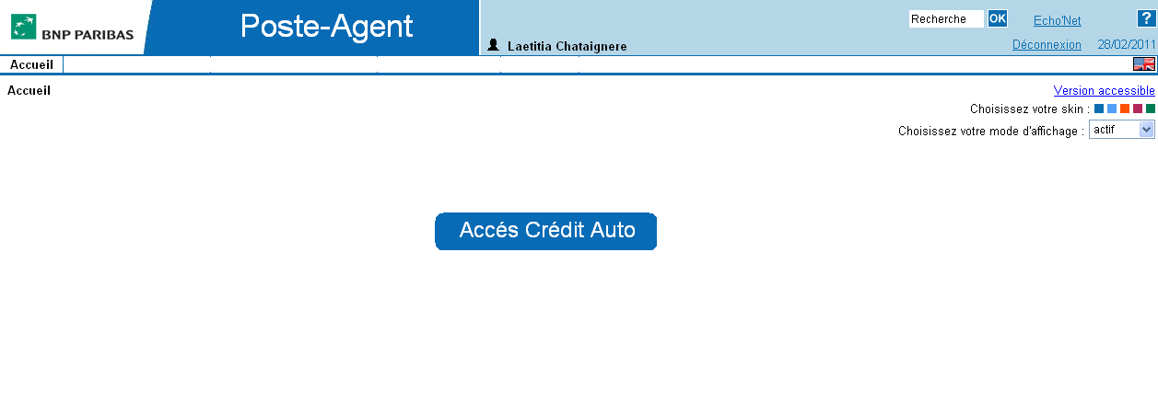
Intégration dans Poste-Agent

Slide 3
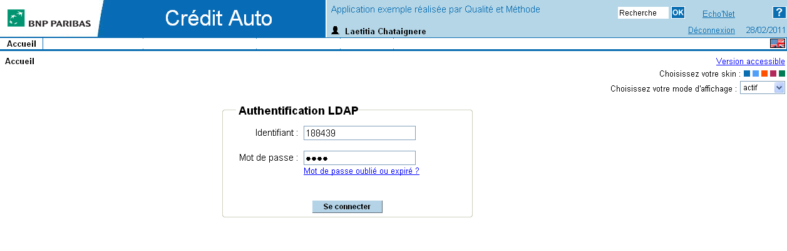
Connexion à Crédit Auto

Slide 4
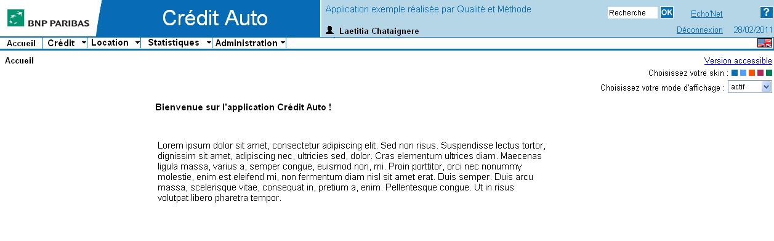
Accueil Crédit Auto

Slide 5
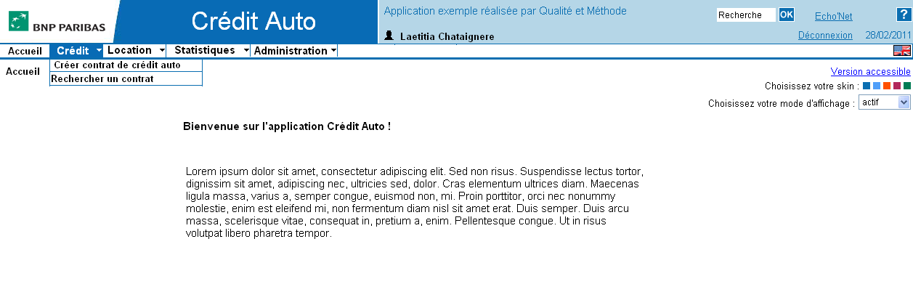
Menu Crédit

Slide 6
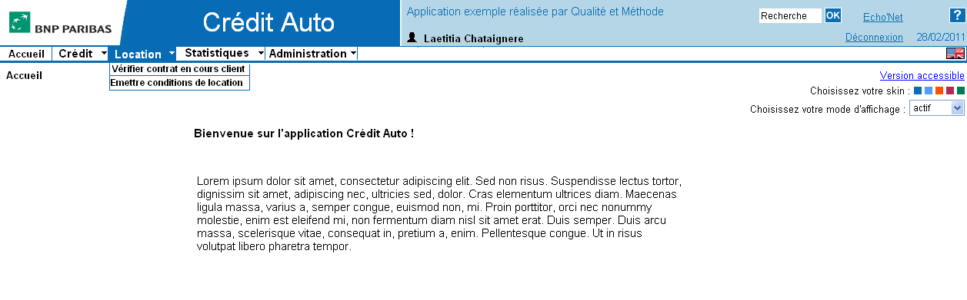
Menu Location

Slide 7
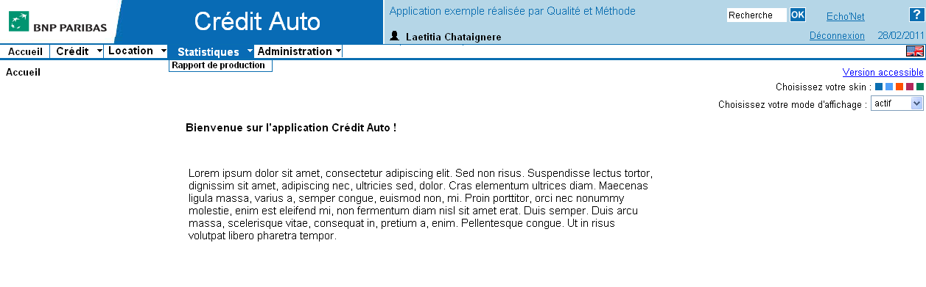
Menu Statistiques

Slide 8
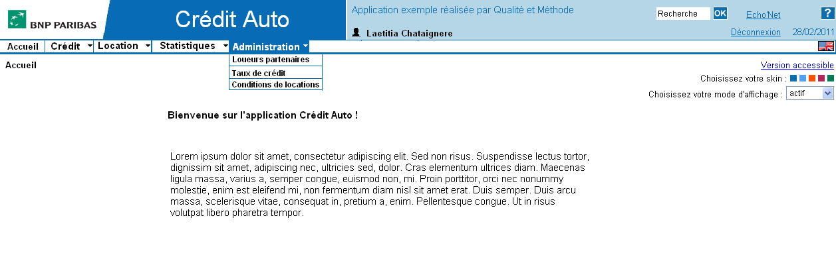
Menu Administration

Slide 9
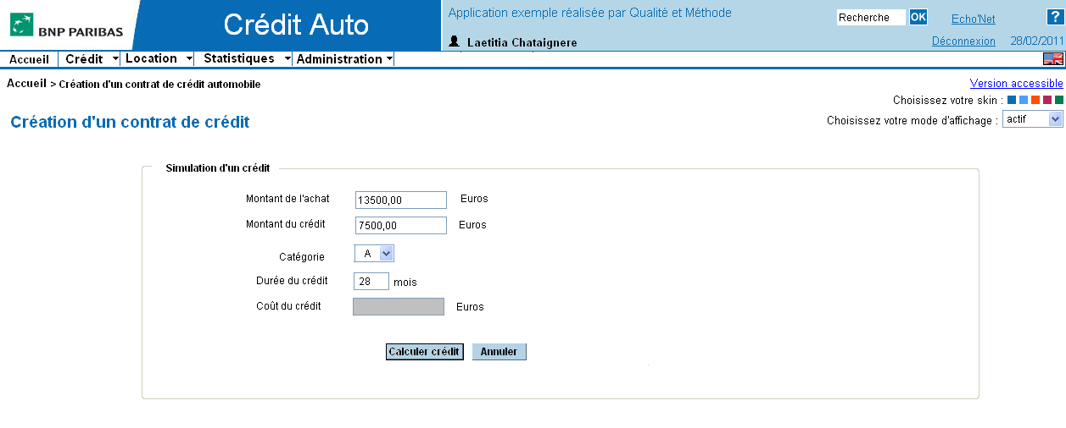
Création d’un contrat de crédit – étape 1
Aide : Entez le montant de l’achat et le montant du crédit demandé en Euros. Choisissez la catégorie de votre véhicule puis entrez la durée souhaitée pour votre crédit en mois entre 12 et 48 mois. Lancer la simulation en cliquant sur « Calculer crédit »

Slide 10
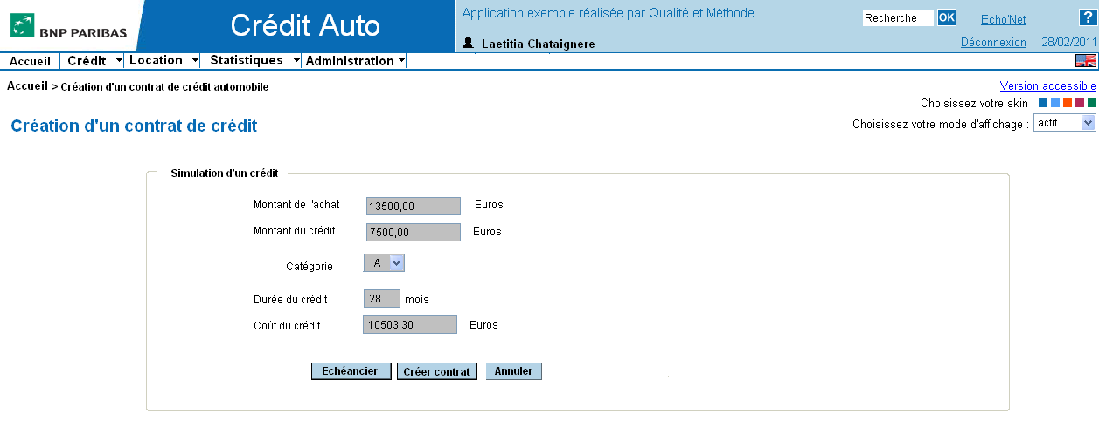
Création d’un contrat de crédit – étape 2
Aide : Cliquez sur Echéancier pour consulter l’échéancier des paiements ou sur Créer contrat pour éditer le contrat et l’enregistrer par la suite après signature du client.

Slide 11
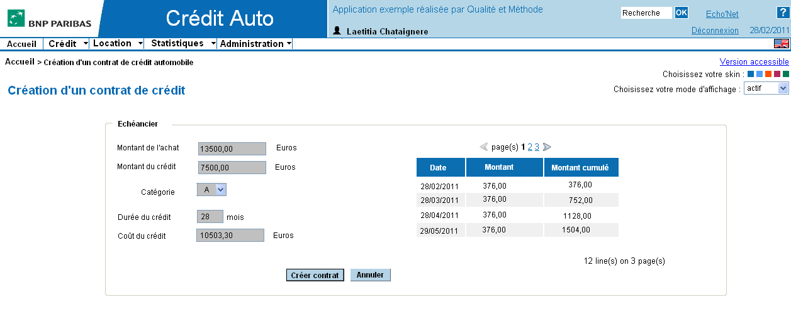
Création d’un contrat de crédit – Echéancier

Slide 12
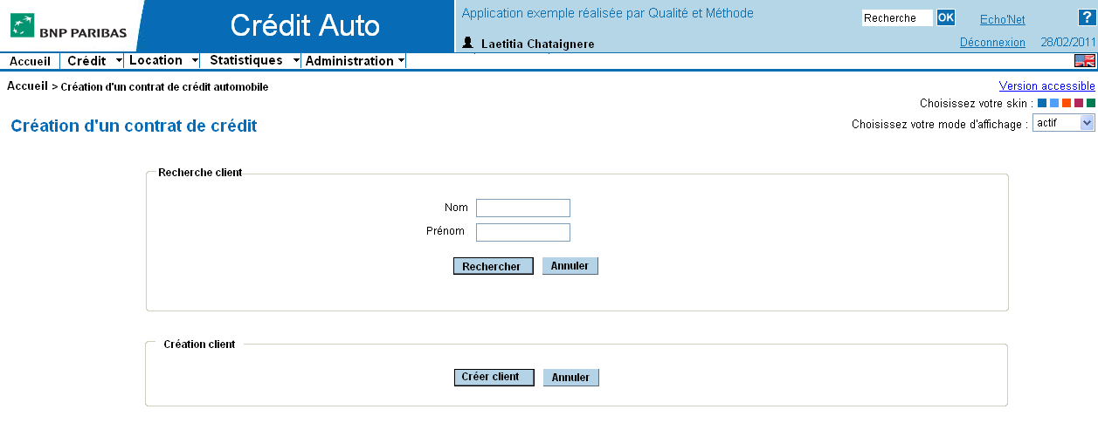
Création d’un contrat de crédit – étape 3
Aide : Pour associer un client au crédit en cours de création, rechercher le client à l’aide de ses noms et prénoms. S’il n’existe pas, créer un compte.

Slide 13
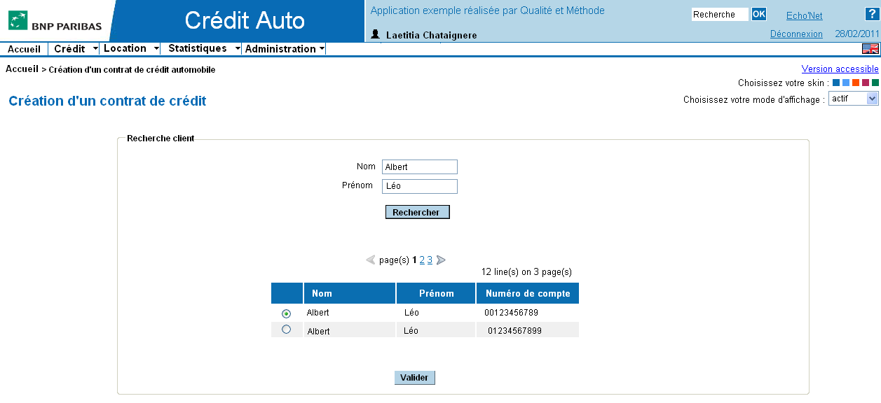
Création d’un contrat de crédit-Recherche Client

Slide 14
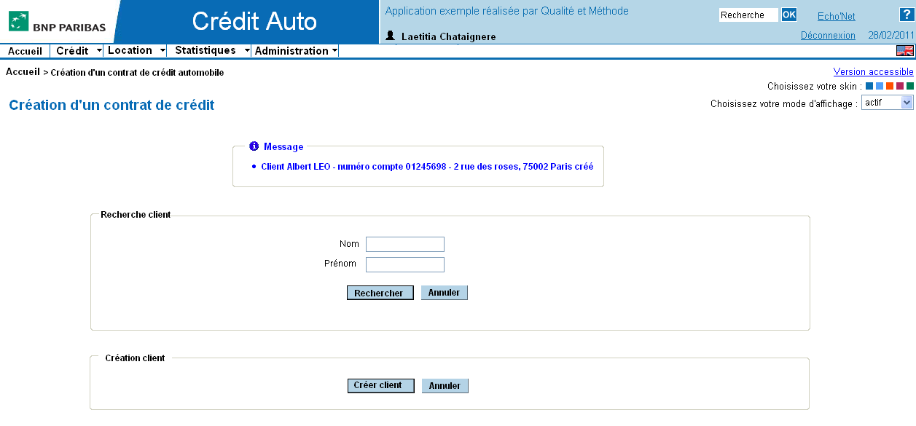
Confirmation création Compte Client

Slide 15
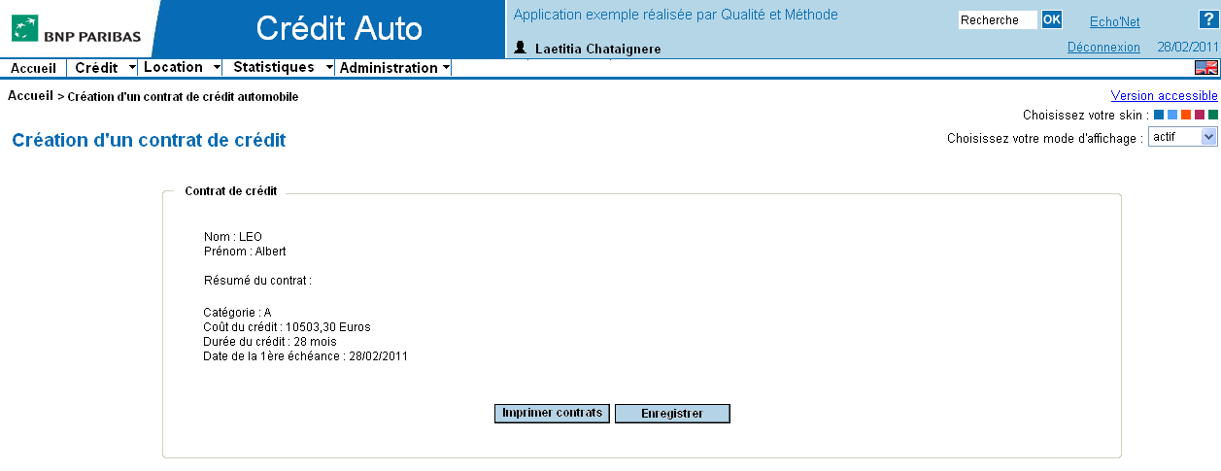
Résumé du contrat

Slide 16
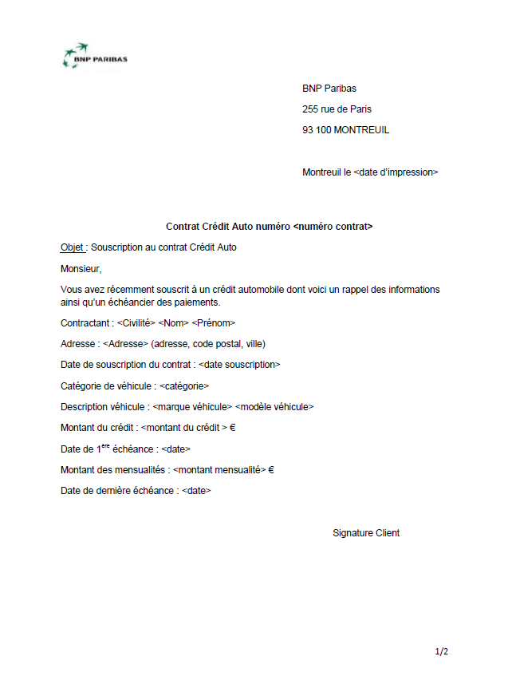
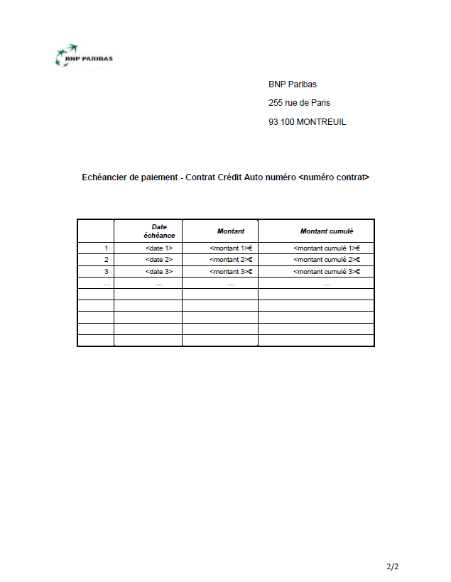
Edition du contrat

Slide 17
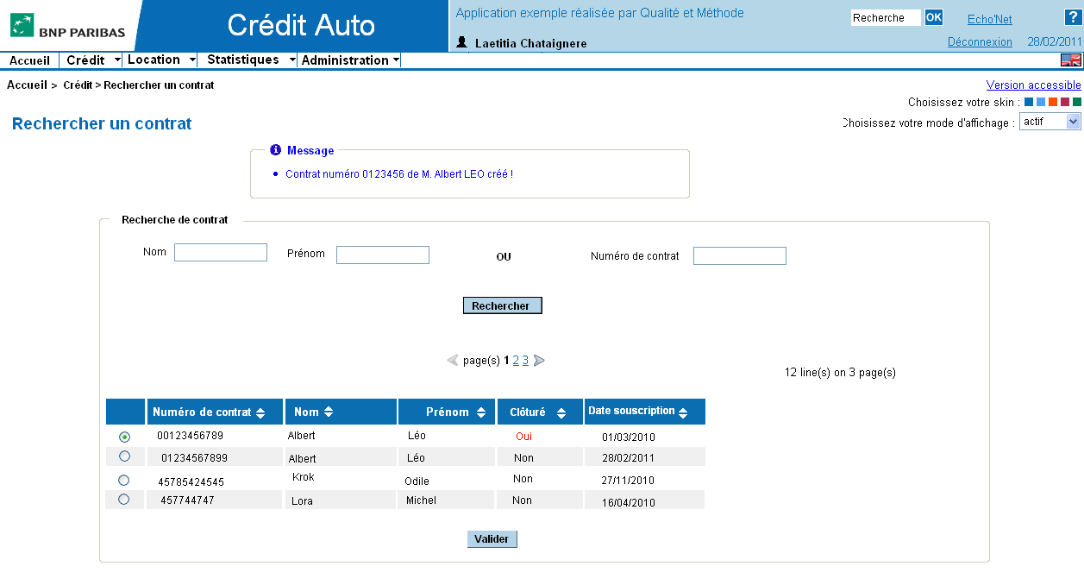
Rechercher un contrat

Slide 18
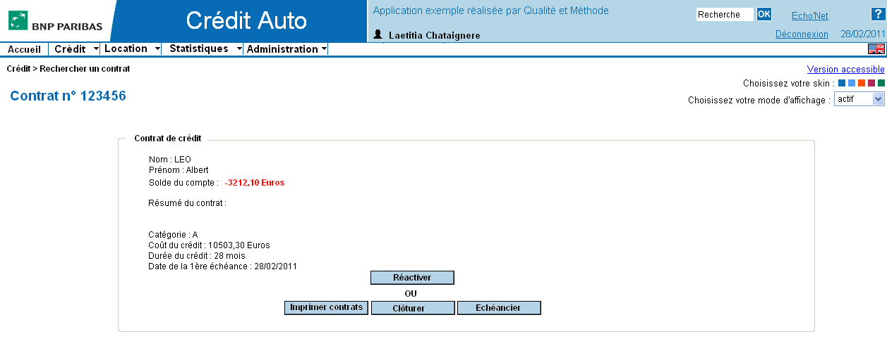
Visualisation d’un contrat

Slide 19
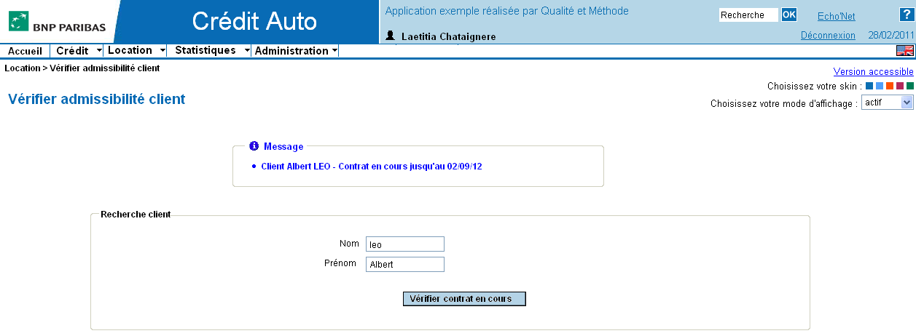
Vérification contrat en cours d’un client

Slide 20
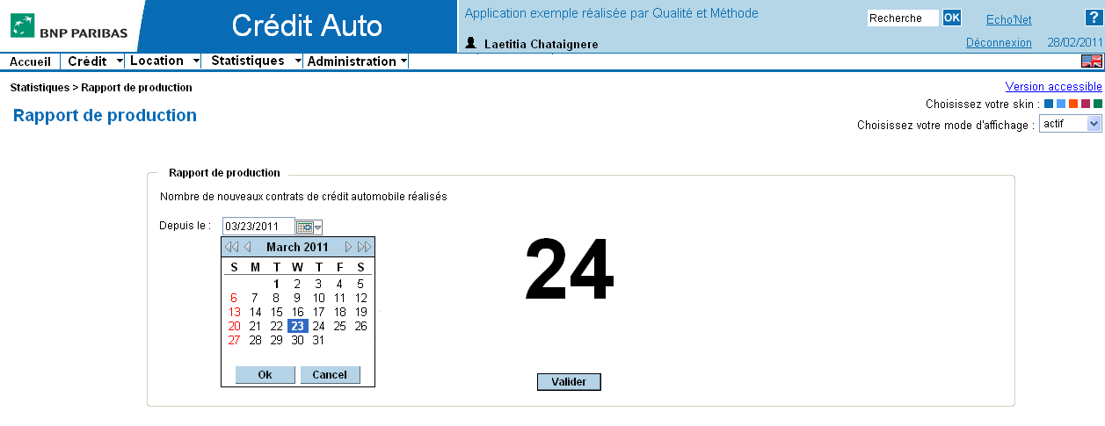
Rapport de production
Aide : Entrer la date à partir de laquelle est calculé le nombre de nouveaux contrats établis, puis cliquer sur « Valider »

Slide 21
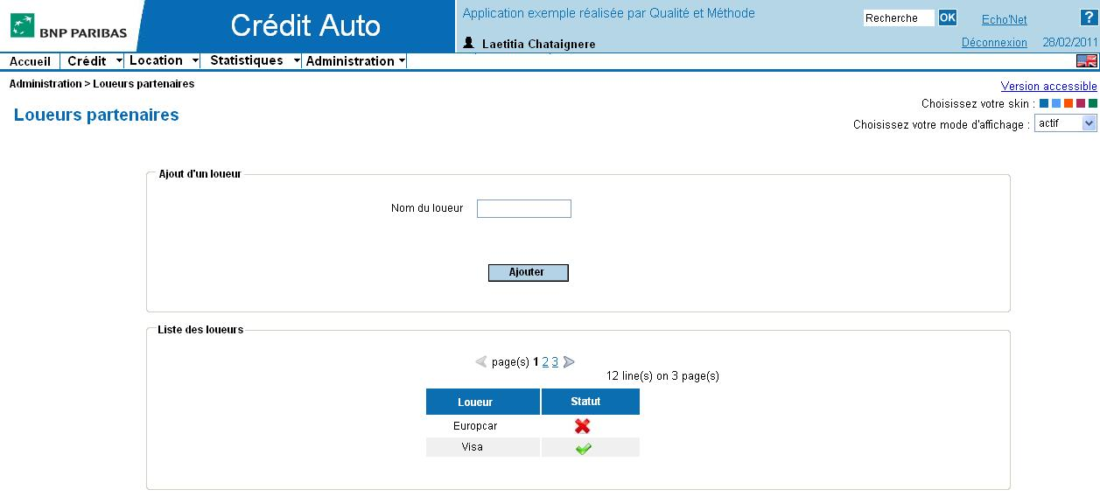
Gestion des loueurs partenaires
Aide : Entrer le nom d’un loueur partenaire à ajouter et cliquer sur valider. Vous pourrez ensuite l’activer ou le désactiver dans le tableau du bas.

Slide 22
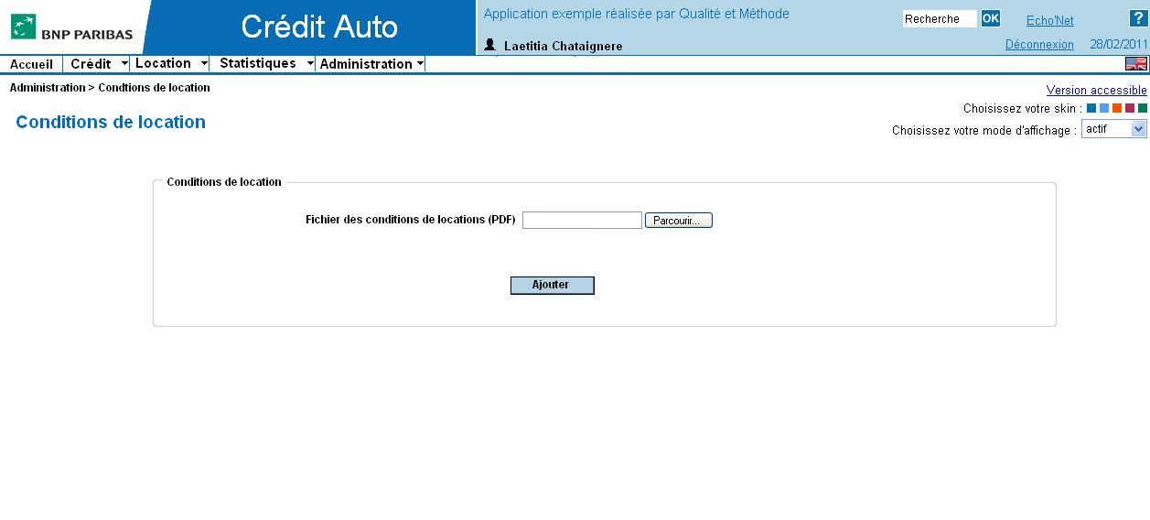
Modification conditions de location

Slide 23
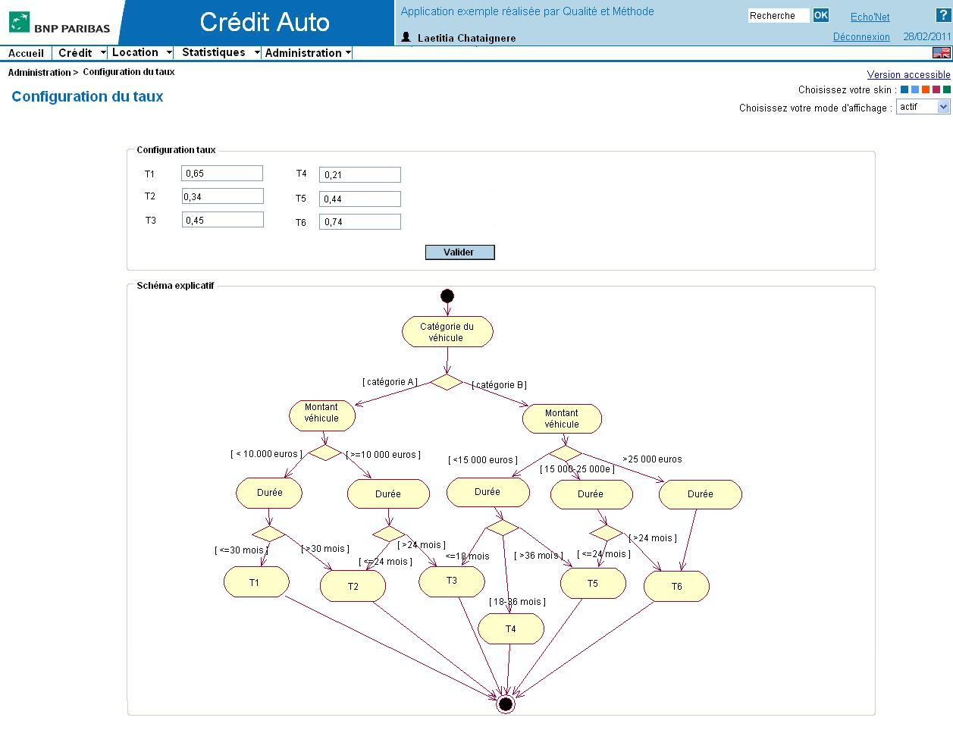
Configuration du taux de crédit

Slide 24
Maîtrise documentaire
Ne pas utiliser ou masquer dans une présentation destinée à la projection sur écran
Revue du présent document
Nom | Fonction | Date
Validation du présent document
Nom | Fonction | Date
Suivi des versions
Version | Date | Responsable | Nature des modifications
T0.1 | 01/03/11 | Nom concepteur interface graphique | Création du document
T0.2 | 11/05/11 | Nom concepteur interface graphique | Mise à jour des écrans suite à la modification de certains cas d’utilisations
T1.1 | 16/06/2011 | Nom concepteur interface graphique | Mise à jour suite à la modification de plusieurs éléments : apparition de la clôture d’un contrat, de la catégorie du véhicule, disparition de la marque et du modèle …
V1.0 | 28/07/2011 | Nom concepteur interface graphique | Version validée et anonymisée

